Slide 1
A szeretet cselekszik – 2. óra
Kedves Szülők!
Kérjük, hogy segítsenek a gyermeküknek a hittanóra tananyagának az elsajátításában!
A digitális hittanórán szükség
lesz az alábbiakra:
Internet kapcsolat
Hangszóró vagy fülhallgató a hanganyaghoz
Hittan füzet
Toll, vagy ceruza
Kérem, hogy indítsák el a diavetítést!
(A linkekre így tudnak rákattintani!)
DIGITÁLIS HITTANÓRA

Slide 2


Áldás, békesség!
Kezdd a digitális hittanórát az óra eleji imádsággal!

Slide 3

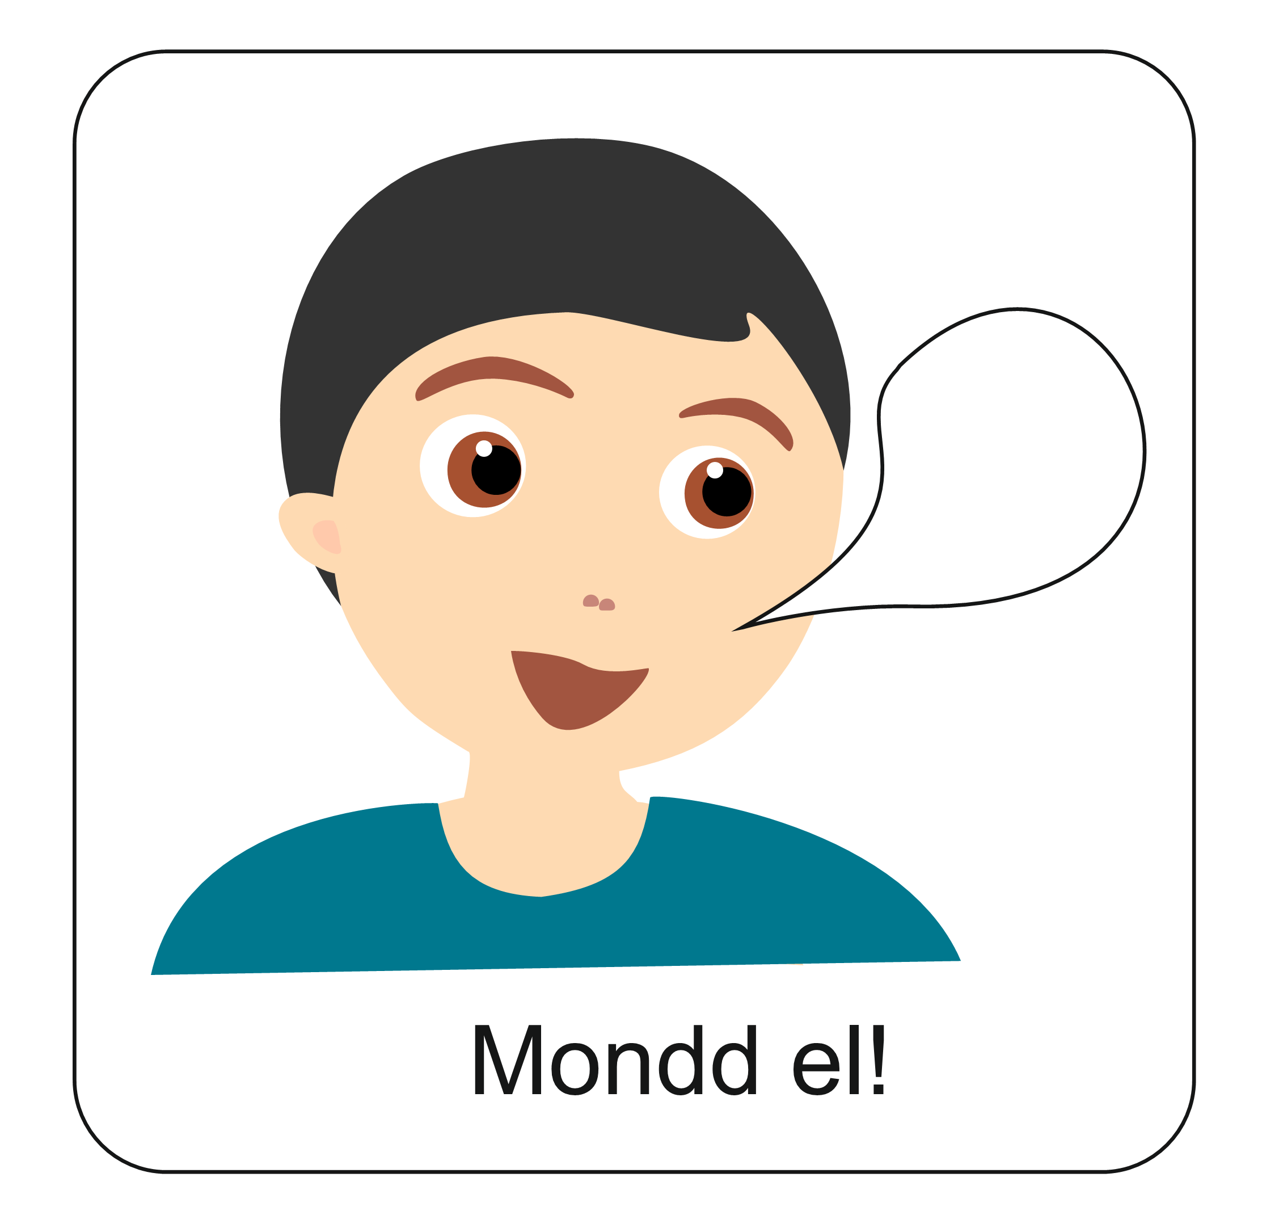
Különböző szókártyákat láthatsz a képen. A rajtuk olvasható kifejezések segítségével idézzük fel az irgalmas samaritánus történetét! Mondd is el, hangosan!
IRGALOM
MEGSEBESÜL
OTTHAGY
SEGÍT
PÉNZT KÖLT
KIFOSZT
LEÜT
FELTESZI SZAMARÁRA
BEKENI A SEBÉT
KITISZTÍTJA A SEBÉT

Slide 4
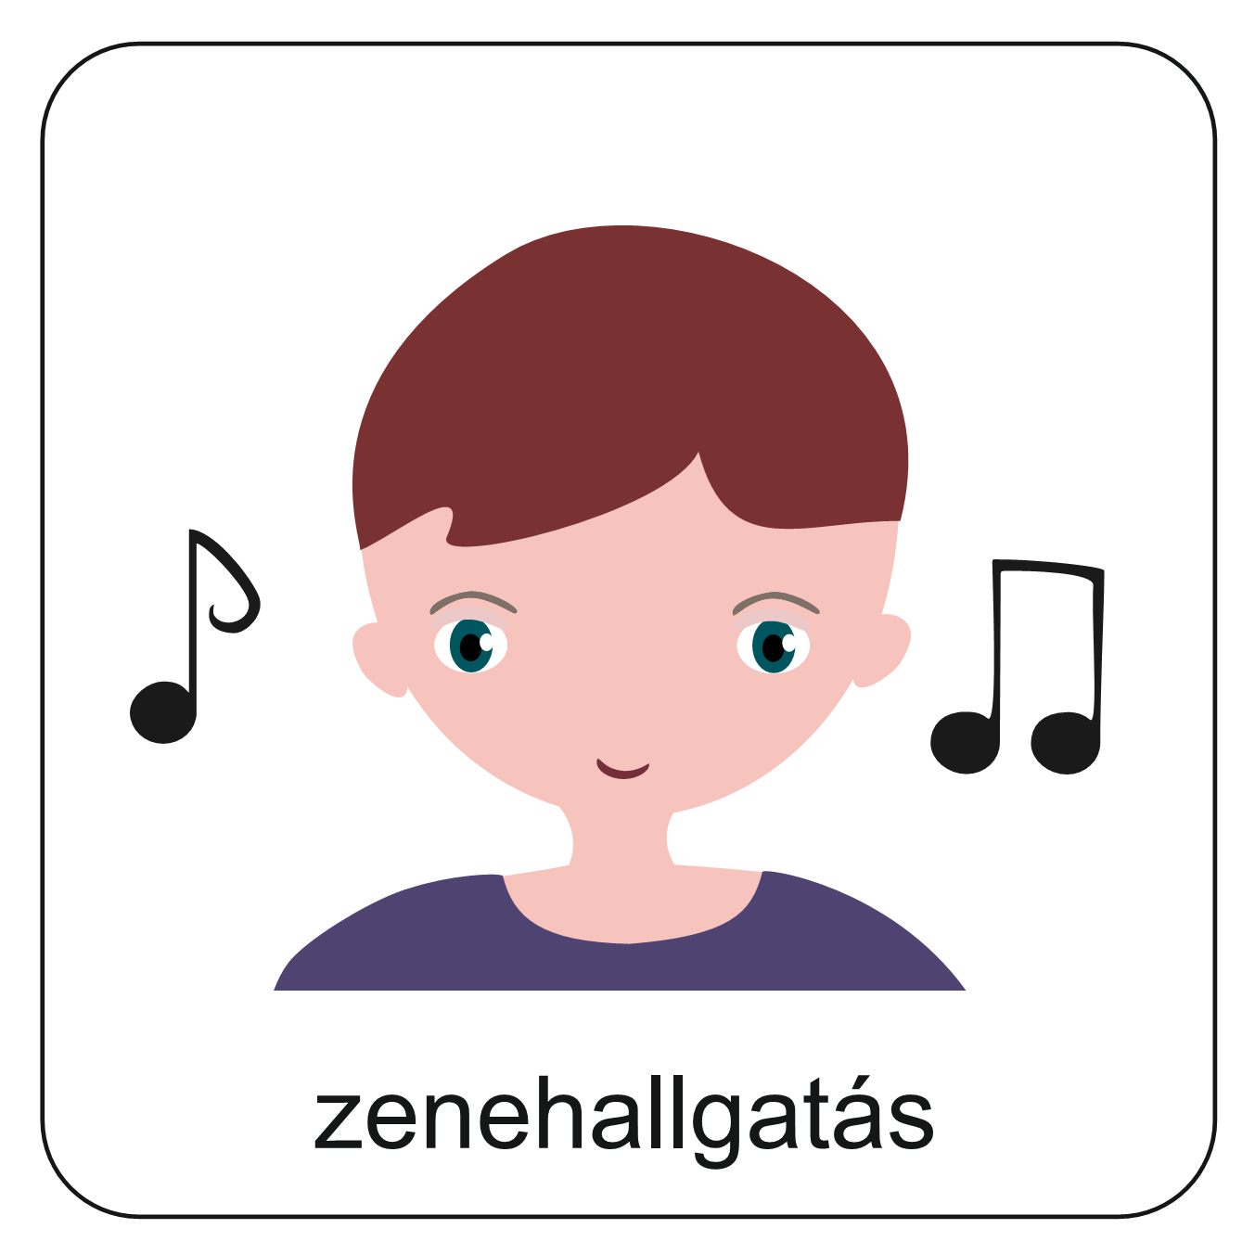
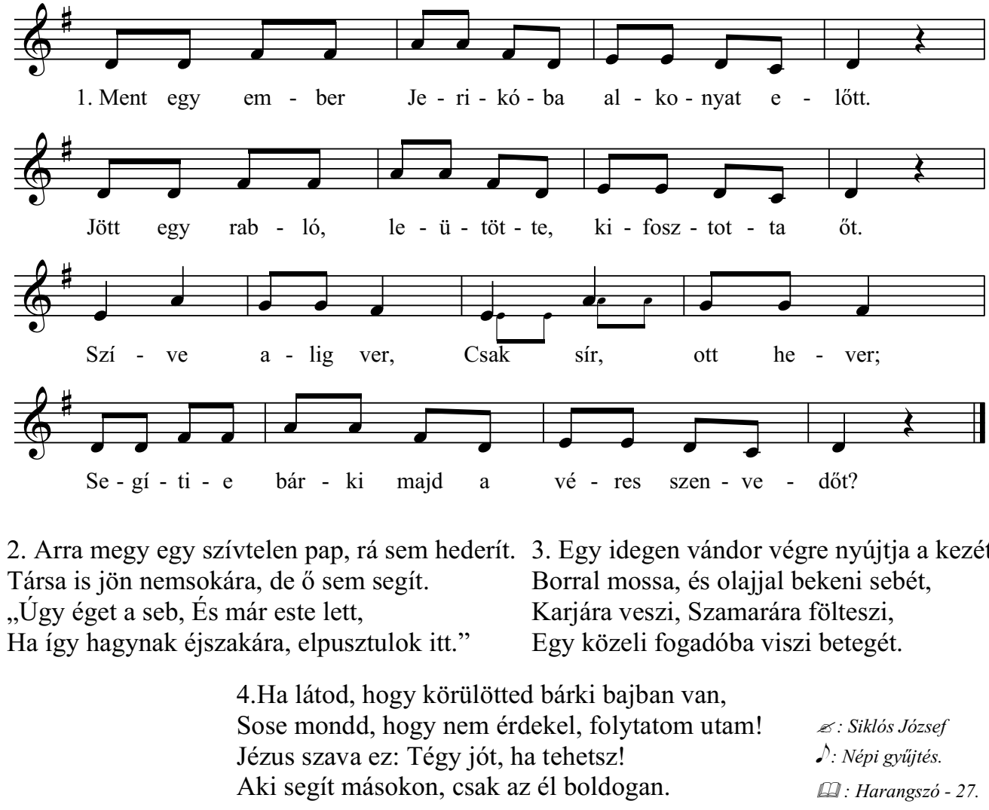


Hogy mennyire sikerült átismételni a történetet, ezzel a dallal leellenőrizheted! Hallgasd meg és próbáld meg elénekelni!

Slide 5

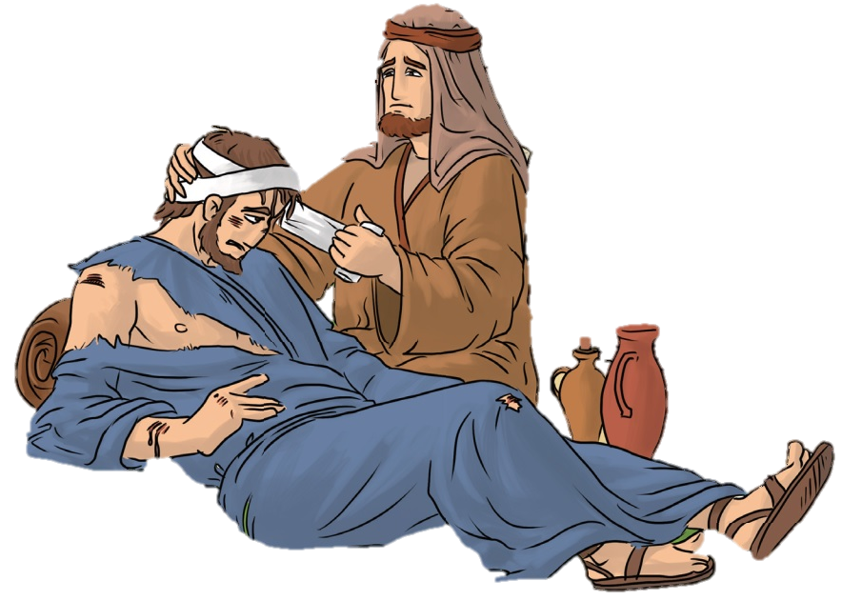
Emlékszel, hogy a bajbajutott és kirabolt emberen csak egy idegen segített? Egy samaritánus. Aki irgalmas volt hozzá.
Ki volt ez a samaritánus? Miért nem szerették őt és népét az emberek? Szerinted miért nézték le őket?
Vajon ma kik lehetnek azok, akikkel ugyanígy bánnak, mint Jézus korában a samaritánusokkal?
Tudod-e?
Irgalmas ember az, aki megsajnálja a bajban levőket, és igyekszik segíteni.
Jól figyeld meg a következő képeket!

Slide 6
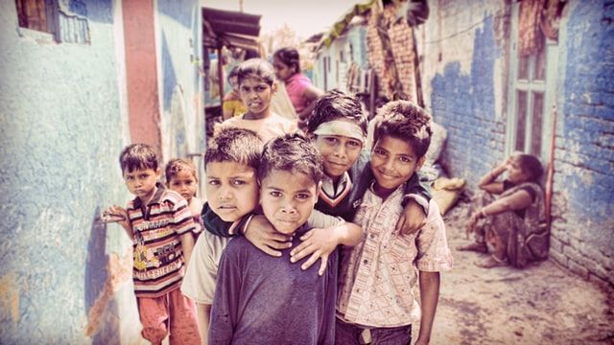
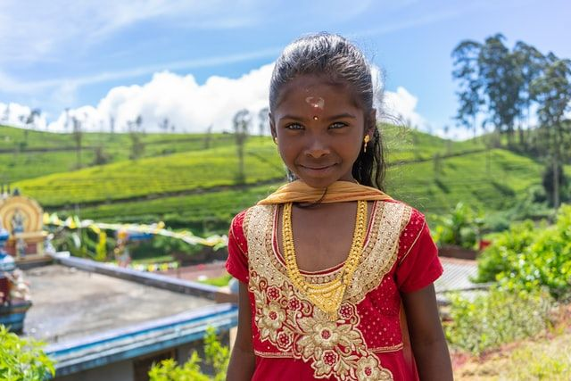
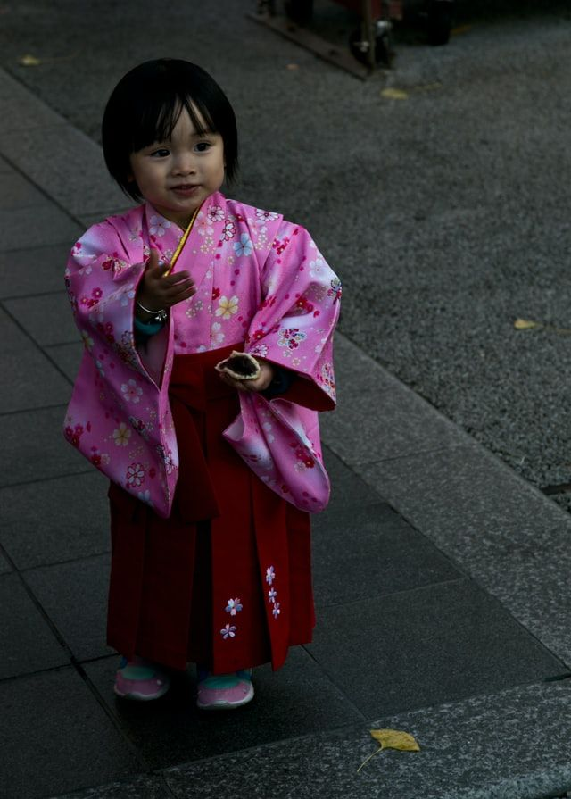
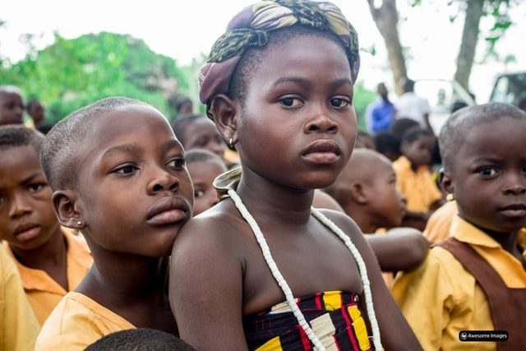
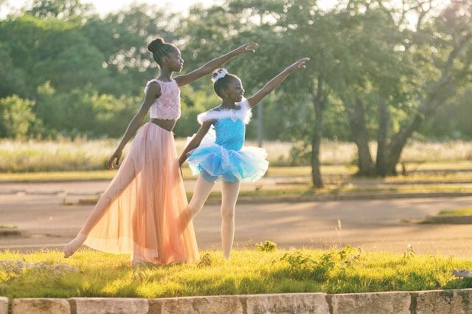
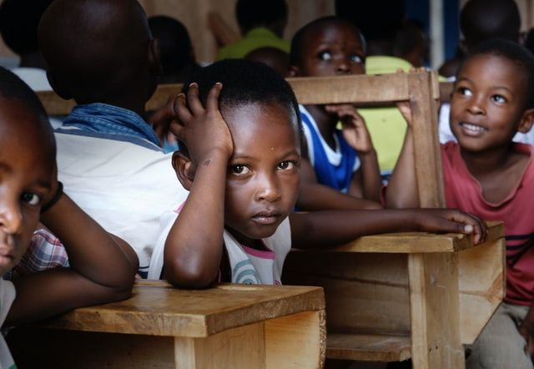
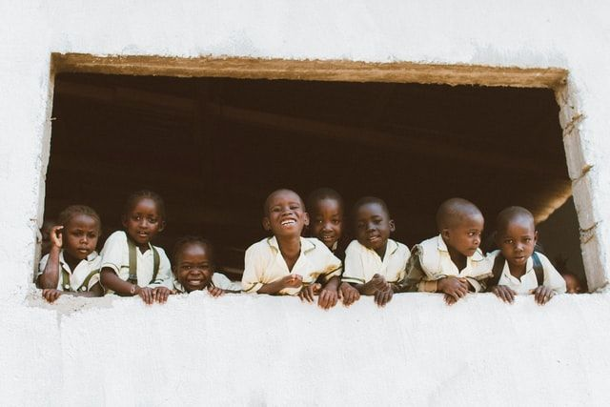
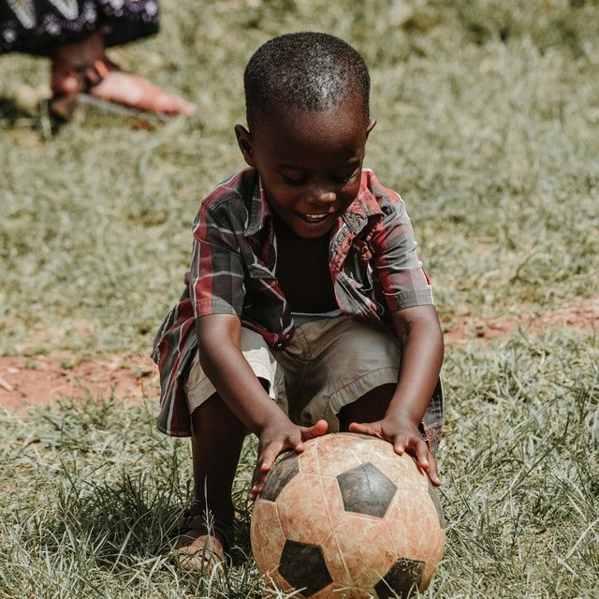
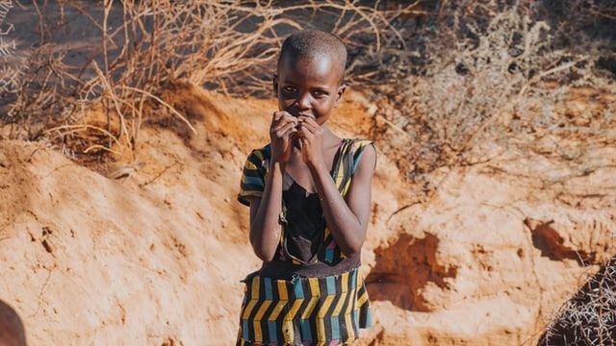
Forrás:1, 2, 3, 4, 5, 6, 7, 8, 9

Slide 7
A képek alapján válaszold meg magadnak, vagy aki épp segít most neked a tanulásban, a következő kérdéseket:
A fotókon gyermekeket láthattál. Mi volt a közös bennük?
Mi volt az, amiben különböztek?
És mi az ami közös bennük és benned?
Tudod miért?
Biztosan nagyon ügyes voltál és több hasonlóságot is találtál a képen szereplő gyerekek között és közötted.
Mert ők is a felebarátaink.
Bár nem vagyunk teljesen egyformák, egy Istenünk van.
Akinek mindannyian a gyermekei vagyunk!

Slide 8
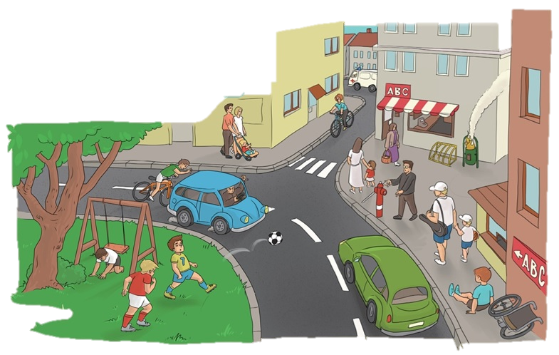
Nézd meg alaposan az utcarészletet! Ki az, akinek segítségre van szüksége?
Ki az, akin egy gyermek is tud segíteni?
Kinek a segítségét kérnéd, ha egyedül nem boldogulnál?
Rajzold le a füzetedbe a kép szereplői közül azt, akin szívesen segítenél!
Te is segítettél már másokon?
Előfordult már, hogy neked segítettek?
Hogyan érezted magad ezekben a szituációkban?

Slide 9


A szeretet cselekszik. Fejtsd meg a titkosírást a kód segítségével! Kattints ide és már indulhat is a feladat! Ha kitalálod a megoldást, elolvashatod mai aranymondásunkat.

Slide 10
Szeretetünket sokféleképpen kifejezhetjük. Te melyiknek örülnél most a legjobban?
mosoly
apró figyelmesség
ölelés
dicséret
beszélgetés
közös játék
ajándékozás
közös program
segítségnyújtás
Te melyiknek szoktad leggyakrabban kimutatni?
Akinek most szerinted nagy szüksége lenne bármelyikre is, fejezd ki számára!
ölelés
dicséret
közös program
közös játék
segítségnyújtás
apró figyelmesség
beszélgetés
ajándékozás
mosoly

Slide 11
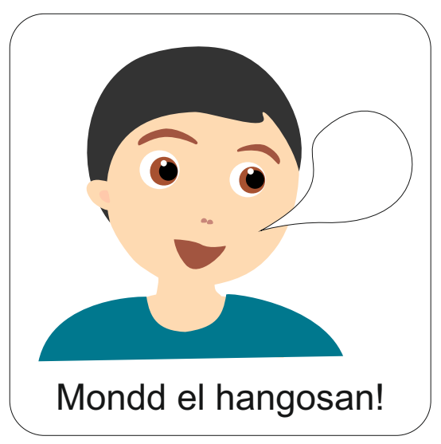
„Legyetek irgalmasok, amint a ti Atyátok is irgalmas!”
(Lukács evangéliuma 6,36)
Aranymondás
Olvasd el Isten üzenetét és add tovább az Igét valakinek!

Slide 12

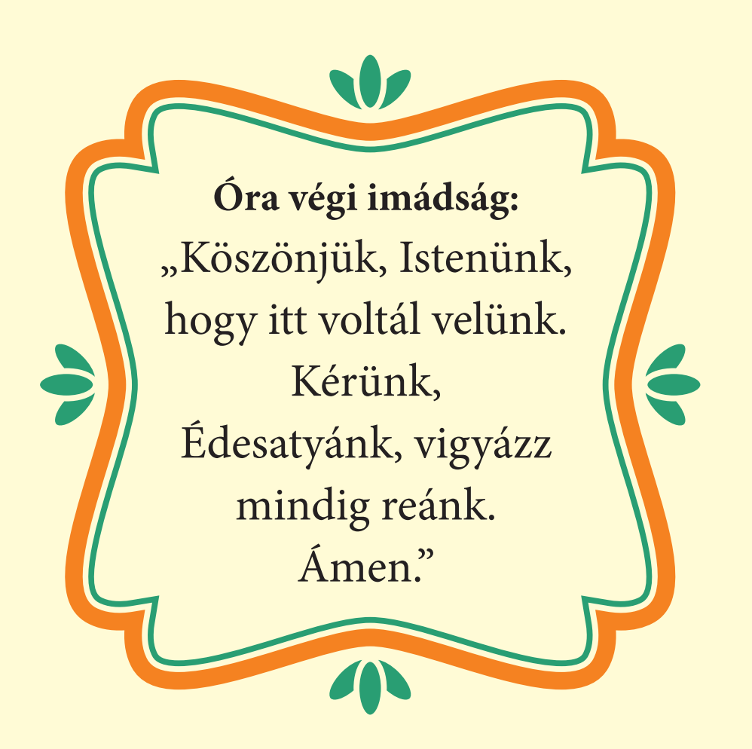
A digitális hittanóra végén így imádkozz!
Kedves Hittanos!
Várunk a következő digitális hittanórára!
Áldás, békesség!

Slide 13

Áldás, békesség!
„Isten a mi oltalmunk és erősségünk, mindig biztos segítség a nyomorúságban.”
(Zsoltárok könyve 46,2)
Kedves Szülők!
Köszönjük a segítségüket!
Isten áldását kívánjuk ezzel az Igével!

